Slide 1



PHÒNG GD&ĐT QUẬN LONG BIÊN
TRƯỜNG MẦM NON GIANG BIÊN
LĨNH VỰC PHÁT TRIỂN THẨM MỸ
Đề tài: Nặn cái bát
Đối tượng: 4 - 5 tuổi
Cô giáo: Nguyễn Thị Thường
Trần T Hồng Liên

Slide 2






ỔN ĐỊNH TỔ CHỨC
Bài hát: Cái bát xinh

Slide 3

Quan sát tranh,
đàm thoại
.

Slide 4
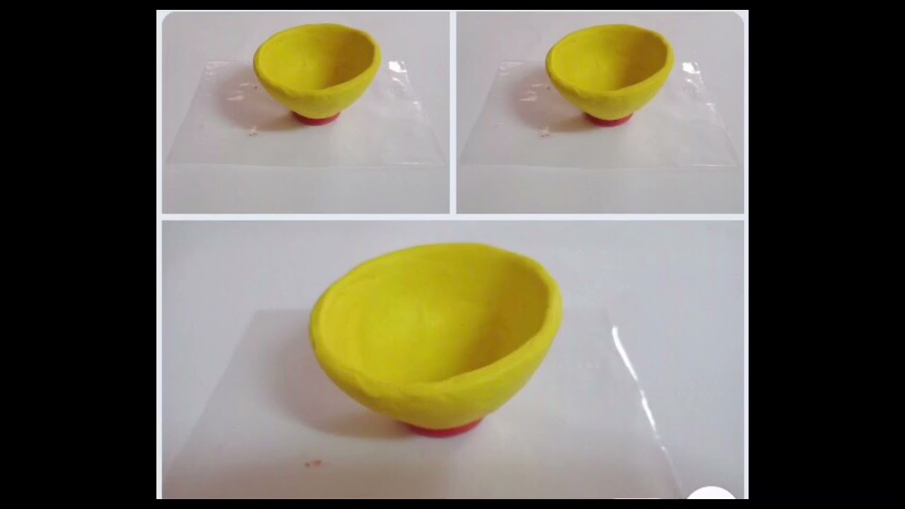
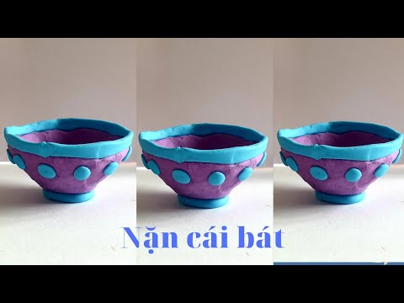

Slide 5
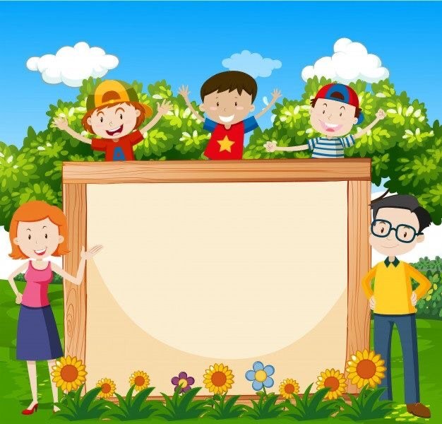
Hỏi ý tưởng trẻ

Slide 6
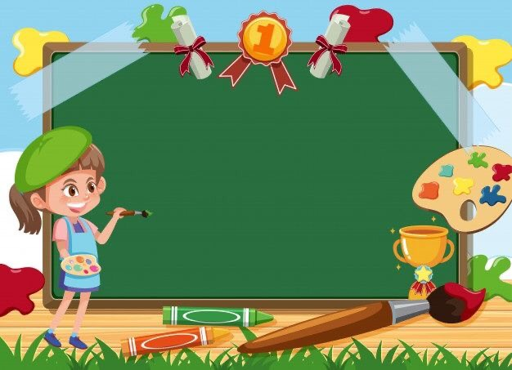

Trẻ thực hiện

Slide 7
Nhận xét sản phẩm

Slide 8







Kính chào tạm biệt

